Slide 1
Presentación Proyecto Data Science Coderhouse
Alumno: Lautaro Vergara Amodeo

Slide 2

Conflicto bélico entre Palestina e Israel.
El objetivo principal de este proyecto es explorar los eventos relacionados con el conflicto Palestina-Israel utilizando técnicas de data science. Se busca identificar patrones y tendencias en los datos, así como evaluar el impacto de los eventos en términos de fatalidades y daños civiles.

Slide 3
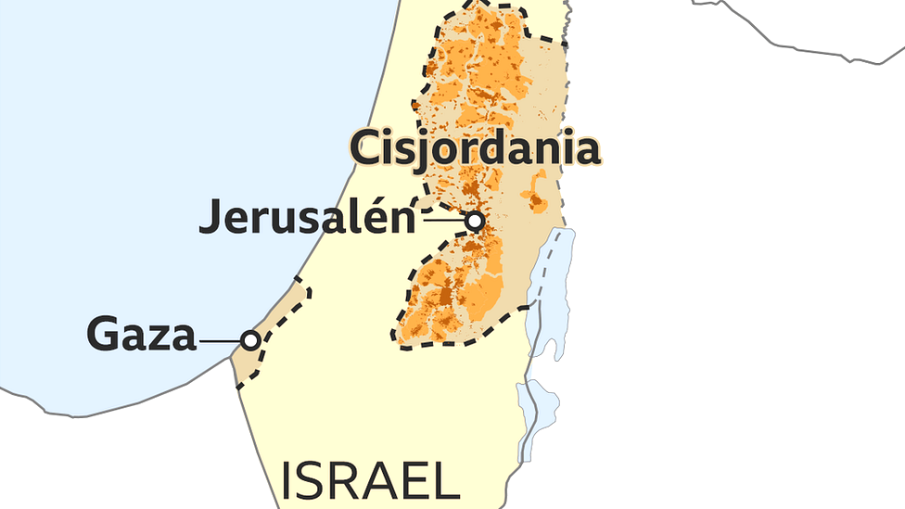
Antecedentes históricos entre Palestina e Israel
El conflicto entre Palestina e Israel es un conflicto de larga data centrado en la disputa territorial y política sobre la región histórica de Palestina, que ahora está dividida entre Israel, Cisjordania y la Franja de Gaza. Tras la Primera Guerra Mundial, Palestina estuvo bajo control británico, y en 1947, las Naciones Unidas propusieron dividir el territorio en dos estados, uno judío y otro árabe, con Jerusalén como un enclave internacional. Israel declaró su independencia en 1948, lo que llevó a una guerra con países árabes vecinos y al éxodo de cientos de miles de árabes palestinos.

Slide 4
Audiencia
Limitaciones
Este dataset proporciona una amplia gama de datos relacionados con el conflicto entre Palestina e Israel, abarcando aspectos históricos, políticos, sociales y geográficos. Contiene información detallada sobre eventos clave, como guerras, negociaciones de paz, acuerdos y tratados, así como sobre la evolución de las fronteras y la demografía de la región.
Las limitaciones que existen es que el dataset finalice en el mes de Febrero de 2024. Esto quiere decir que no hay datos actuales sobre este conflicto.
Fuente
Las fuentes para abordar este tema fueron Wikipedia (para obtener contexto histórico y político) y Kaggle para obtener el dataset con el cual voy a trabajar.

Slide 5
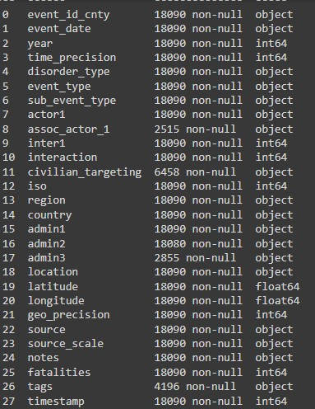
Metadata
Los datos que están en nuestros dataset originalmente son estos:

Slide 6
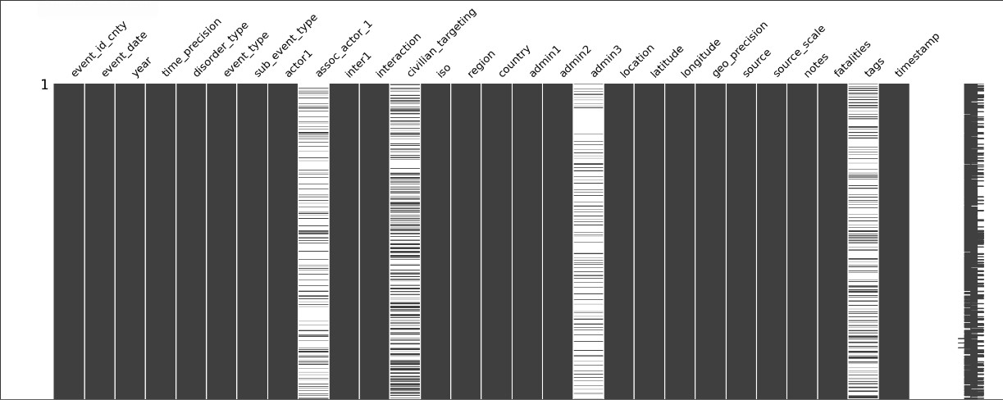
Pero como verán luego de hacer un gráfico con los datos podemos observar que muchos datos estaban totalmente nulas:

Slide 7
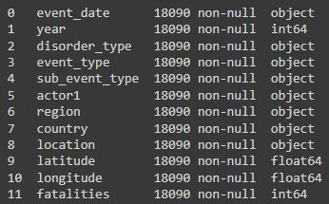
Así que luego de una limpieza estos van a ser nuestros datos con los que vamos a trabajar.

Slide 8
Preguntas a contestar en este proyecto
¿Cuáles son las repercusiones que tiene este conflicto?
¿Cómo puede seguir este conflicto de seguir existiendo?
¿Qué decisiones tomar para apaciguar este conflicto?

Slide 9
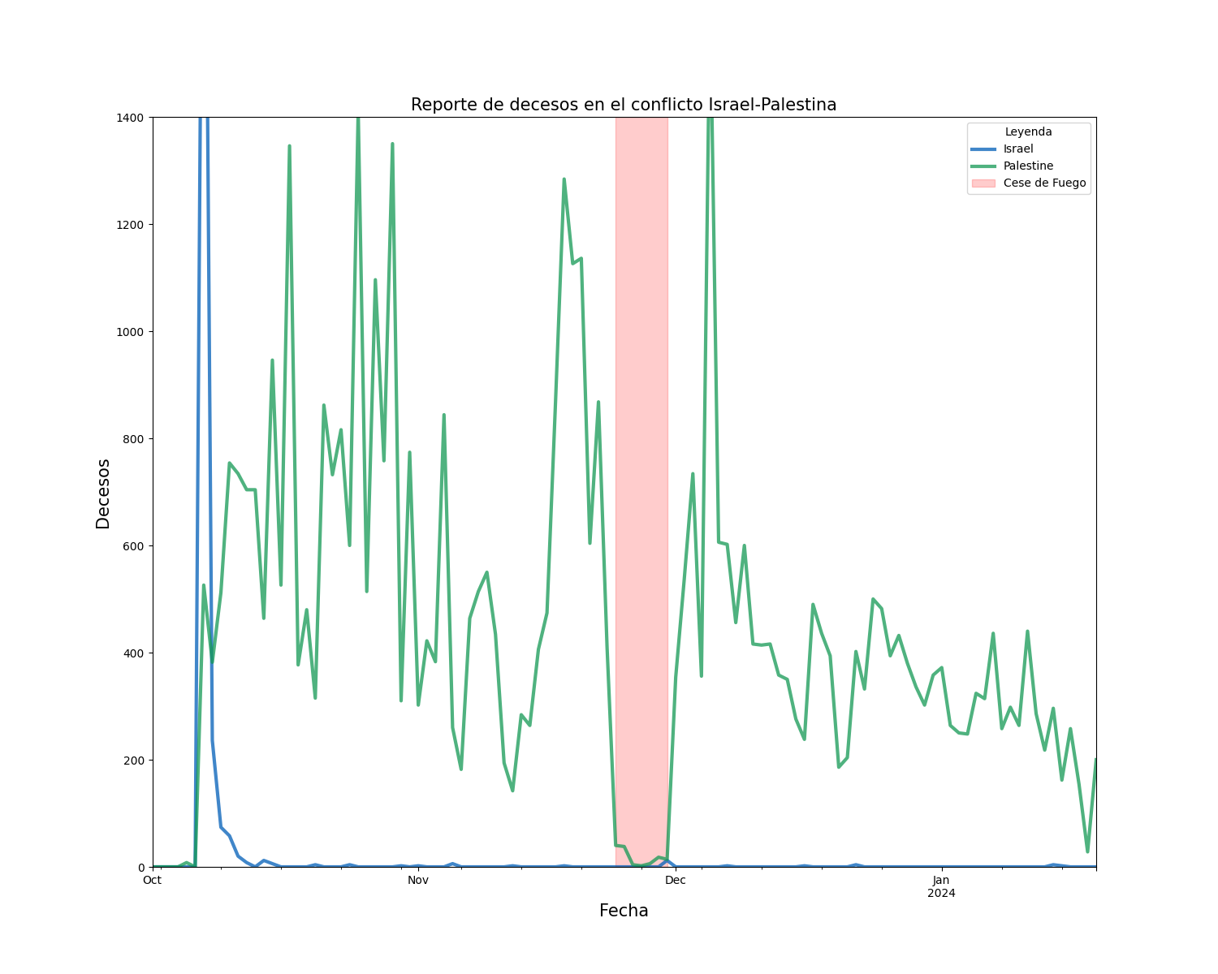
Cantidad de decesos diarios reportados
Según este gráfico podemos ver la cantidad de decesos que existieron. Como podrán notar hubo un pico muy fuerte por el lado israelí que de manera pronta fue casi nulo con el pasar de los días mientras que en el lado palestino hay picos que pasan el tiempo pero va decreciendo de manera más paulatina.

Slide 10
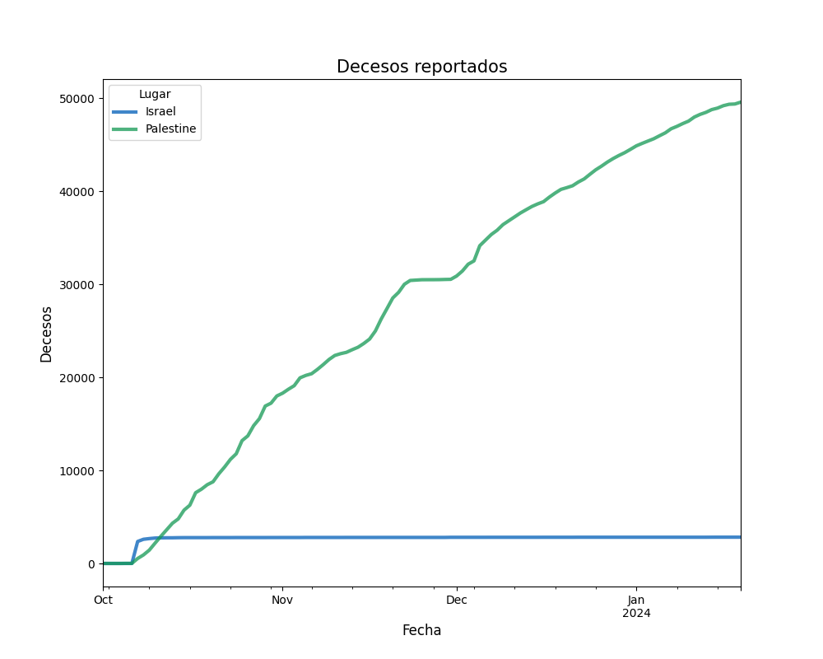
Cantidad de decesos acumulados
Acá hay una ampliación más grande para ver la diferencia que mencionaba anteriormente sobre los picos por el lado palestino y la casi nulidad por el lado israelí.

Slide 11
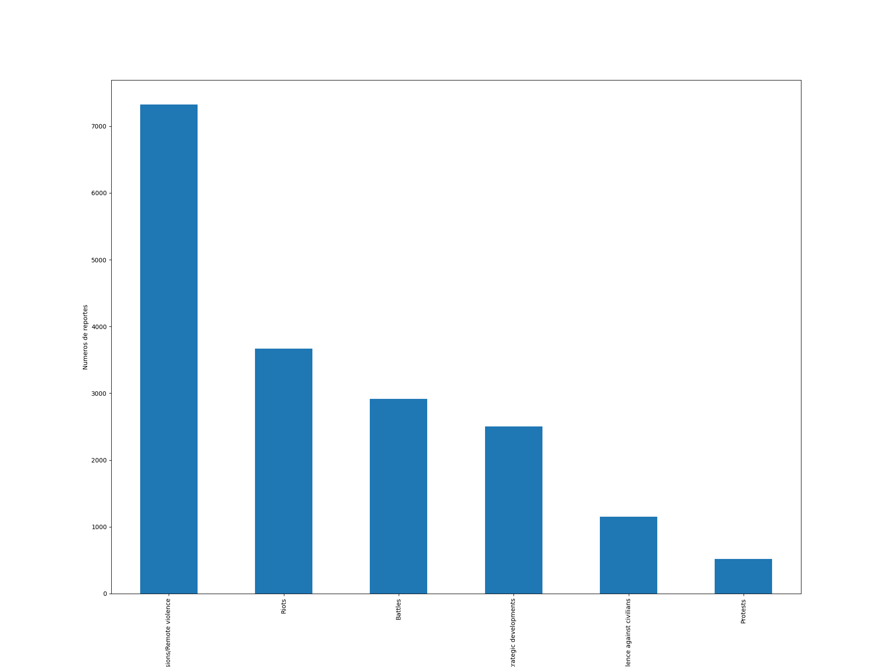
Conflictos sociales reportados
En este gráfico podemos observar una gran violencia política en en todo este conflicto. Esto se debe a que hay grandes protestas para frenar el conflicto sumado a los conflictos internos de cada país.

Slide 12
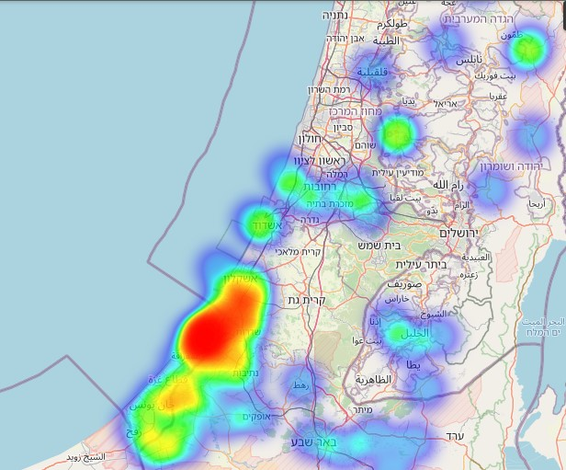
Zona de mayor conflicto
Como se puede apreciar en este mapa de calor, la zona con mayor conflicto es en Franja de Gaza (zona donde el color rojo predomina) ya que es la zona donde siempre hubo más conflictos históricamente.

Slide 13
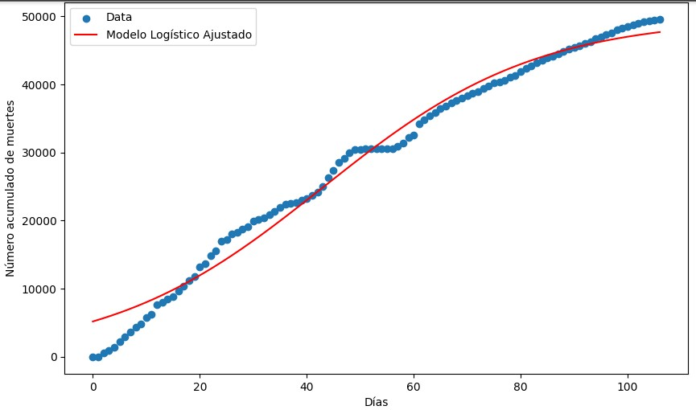
Primeros 100 días
Y en este ejemplo (que es un poco más específico con los datos) podemos verlo más entrenado los primeros 100 días de conflicto.

Slide 14
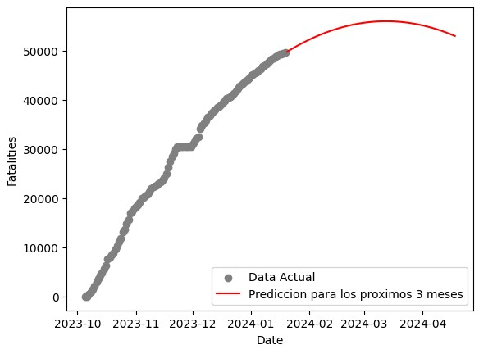
¿Cuáles son nuestras métricas?
Luego de realizar una pruebas, estos son los resultados que arrojaron.
De manera muy simple se va a tender a haber un decrecimiento en la cantidad de decesos. Esto se debe a que en el momento de la fecha hay un nuevo cese de fuego y que además la Organización de Naciones Unidas están en tratativas para ver como solucionar el conflicto (en este caso mediante una votación para ver si Palestina se le reconoce como un Estado tal y cual).

Slide 15
Conclusión Final
La conclusión de este proyecto es seguir investigando y depurando mejor los resultados para una mejor investigación. Al día de la fecha se puede ver que hay un avance hacia la paz entre estas dos naciones.
En el día de la fecha ya hay una votación para reconocer a Palestina como estado (adjunto fuente en el último slide)

Slide 16
Fuentes para la investigación
Fuente bibliográfica:
https://en.wikipedia.org/wiki/Timeline_of_the_Israeli%E2%80%93Palestinian_conflict_in_2023
Fuente del dataset:
https://www.kaggle.com/code/wilomentena/conflict-analysis-deaths-protests/input
Noticia actual:
https://www.abc.es/internacional/paises-reconocen-palestina-estado-20240522133612-nt.html?ref=https%3A%2F%2Fwww.abc.es%2Finternacional%2Fpaises-reconocen-palestina-estado-20240522133612-nt.html

